Slide 1
Prévention de l'exposition aux perturbateurs endocriniens à la maternité de l'hôpital Ambroise Paré de Mons
Dr Simon Jean-François
Service de Gynécologie-obstétrique
Clinique de Fertilité Régionale de Mons
CHU Ambroise Paré – Mons
5 mai 2021
CHUPMB • Centre Hospitalier Universitaire Psychiatrique de Mons-Borinage

Slide 2
Impact des produits chimiques sur la santé 1950
Théodora Colburn
Perturbateurs
endocriniens
Air
Eau
Alimentation
Sol
Ubiquitaires de notre milieu de vie et donc tous exposés
Variations importantes cependant d’une personne à l’autre mais aussi d’un toxique à un autre

Slide 3
Présent chez la femme enceinte
Risque majeur pour le fœtus et le nouveau-né
Présent dans le sang de cordon
Théorie de Barker
DOHAD
Epigénétique
Théorie des 1000 jours

Slide 4
Différenciation sexuelle/ du cerveau
Hypophyse
Thyroïde
Glandes mammaires
Pancréas
Surrénales
Caractères sexuels secondaires
Gonades
Ovaires/ Ovocytes
Spermatogenèse
Descente des testicules
Appareil reproducteur
Prostate
10
20
30
10
20
30
Grossesse

Slide 5
Différenciation sexuelle/ du cerveau
Hypophyse
Thyroïde
Glandes mammaires
Pancréas
Surrénales
Caractères sexuels secondaires
Gonades
Ovaires/ Ovocytes
Spermatogenèse
Descente des testicules
Appareil reproducteur
Prostate
10
20
30
10
20
30
Grossesse

Slide 6
La grossesse est une période de vulnérabilité particulière
Linda Guidicce
2017 FIGO
Impose des actions au sein des services de gynécologie-obstétrique

Slide 7
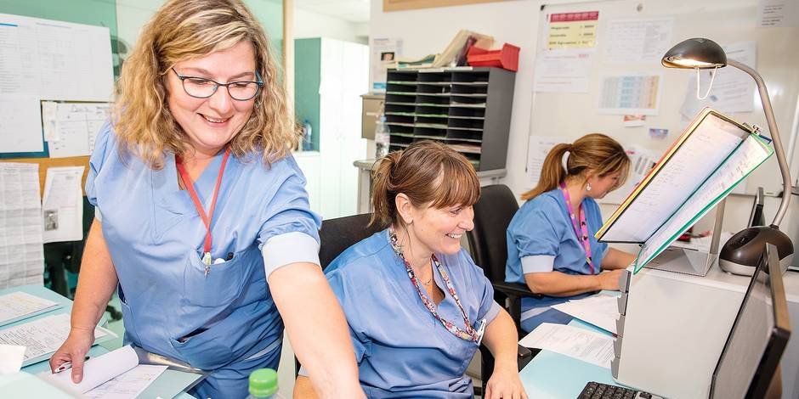
Expérience de la maternité du CHU Ambroise Paré de Mons
Comment faire ?

Slide 8
Domaines d’actions pour le bien des futurs parents et de leur enfant
Institutionnaliser la démarche de santé environnementale
Appliquer des critères d'achats responsables
Porter une vigilance sur les PE
Concevoir une partie des soins de façon écologique et respectueuse de la santé
Favoriser la mobilité douce
Mettre en place des ateliers et/ou des sensibilisations dédiées à la santé environnementale

Slide 9
Formation du personnel ?
Création d’un groupe de formateurs :
Marie-Christine Dewolf : Ingénieure agronome spécialiste en santé environnementale
Dr Jessica Beurton : Société Scientifique de Médecine Générale
Céline Bertrand : infirmière pédiatrique, professeur HELHA
Michèle Rasoloharimahefa : infirmière, professeure Haute Ecole Condorcet
Dr Jean-François Simon
Proposition de la formation (32 heures)
Volet théorique et pratique / Chaque module : 4 h / Validation de la formation à chaque module
Module de base – module Fertilité – module Grossesse – Module Pédiatrique – module Oncologique
Module communication
Modules d’exercice intégratif

Slide 10
Constatations
Participation spontanée proposée à 23 gynécos, 68 SF, … = 100 personnes)
Taux de participation : 22 personnes pour chaque module (identique SF/gynéco)
Satisfaction : (Très satisfaits : 96% - Satisfaits 4%)
Impacts :
Eco-anxiété :
culpabilité de ne pas avoir pris connaissance de ces informations plus tôt
Nécessité de prise de recul
Actions directes
professionnelles
Personnelles
Familiales
Sociales
Création d’un comité de SE : démarche durable

Slide 11
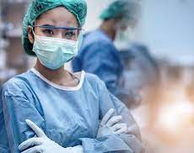
Soignant
Individu exposé à son environnement personnel et professionnel

Slide 12
Environnement hospitalier / Environnement toxique ?
Hôpital
Risque infectieux
Risque allergique
Risque chimique
Risque radiologique
Risque psychologique
Risque physique

Slide 13
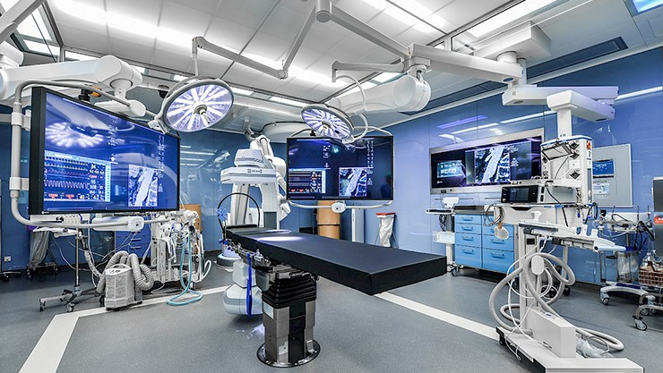
PARABÈNES
Gels échographiques
CADNIUM
Batteries et piles au nickel-cadmium
Plastiques, céramiques et verre coloré
Composantes des circuits électroniques
PVC
ALKYPHENOLS
Détergents
Peintures
Tuyaux de plomberie PVC
Lingettes
Cosmétiques
PVC
TRICLOSAN
Antimicrobiens
TÉFLON
Enduit antiadhésif
Soies dentaires
Équipements
médicaux et sportifs
Vêtements
performants imperméables
Appareils électroniques
MERCURE
Thermomètres
Ampoules et tubes
fluorescents
Amalgames dentaires
Piles
PHTALATES
Plastique de type PVC ou vinyle
Contenants et pellicules de plastique
Jouets de plastique
Produits flexibles à base de plastique
Produits biomédicaux (tubulure, sacs de soluté, gants, etc.)
Produits d’entretien
Produits désinfectants
BISPHENOL
Scellant dentaire,
Composites dentaires
Lentilles ophtalmiques
Instruments médicaux
Contenants et ustensiles de plastique
IGNUFIGÉS BROMÉS
Tissus
Meubles rembourrés
Matelas
Produits électriques et électroniques

Slide 14
Take home Message
Il est temps de se poser des questions …
Il est temps d’agir dans nos services hospitaliers …
Nécessité de collaborations
Ne pas négliger la notion d’eco-anxiété et ses implications !
Se fixer des objectifs réalistes et réalisables … SMART
Une démarche envers les patients et une démarche envers soi

